Slide 1
敬愛大学総合地域研究所 シンポジウム 2021.12.18
新型コロナウイルス禍と教育
― 新たな学びのあり方を探る
教育と社会 ―
敬愛大学客員教授
武内 清
１ はじめに
２ コロナ後の教育と社会を見る3つの視点
（１） 教育政策と教育現場の関係
（２） 当たり前を疑う
―人間関係、集団生活の苦悩
（３） 教育現場・教育実践での検証
３ 関連資料 （コラム等）

Slide 2
コロナ後の教育と社会を見る3つの視点
（１）教育政策と教育現場の関係
教育再生実行会議、中教審答申、学習指導要領など、政府や文部科学省から提言される教育政策は、教育現場に通達されある程度の強制力をもつものの、教育現場はそれらをやり過ごし骨抜きにし、教育現場の特有の論理を通すのが常である。
学習指導要領は10年ごとに改定され,「児童（個性）中心」(1947,1977,1988,1998)と（「学問中心」（1958、1968、2008）とを振り子のように振れ、現在は折衷的な内容になっているが、教育現場の振れは少ない。
教育再生実行会議は「学習者主体の視点」と教育のデジタル化（GIGAスクール）を強調するが、教育現場は多少の変革はするにしろ、大きくは変わらないのではないか。

Slide 3
（２）当たり前を疑う
― 人間関係、集団生活の苦痛
昨年、新型コロナの感染拡大で、人々の密を避ける為、学校や大学が休校になったことは大きい。
学校や大学への登校、教室での対面、集団での授業は当たり前で、教育は人との触れ合いや協働によってなされるものという前提が崩れた。
デジタルを使っての遠隔教育を余儀なくされたが、実際遠隔教育を行ってみたら、従来の対面教育、集団教育の問題も自覚された。
人に会うこと、集団生活を行うことの苦痛、無駄なエネルギーに気がついた。
デジタルによる個別学習の効率のよさに気が付いた。
新型コロナ禍後も、対面（集団）教育と遠隔教育の 組み合わせ（ハイブリッド）がニューノーマルになるであろう。

Slide 4
（３） 教育現場、教育実践での検証
高邁な目標はそれだけで効力を発揮するわけではなく、それを達成する手段が備わってこそ効力を発揮する。
政府や文部科学省は、教育目標を達成する為の手段を、財政的な裏づけも含めて十分準備する必要がある。
GIGAスクールの提言にしても、小中学生に一人一台のタブレットを配布すれば、教育のデジタル化が進むわけではない。
デジタル教科書、学校のデジタル環境、家庭のデジタル格差、教員のデジタル能力の現状と研修、教員の多忙さの解消、多人数学級など、デジタル教育を遂行する環境（手段）が改善されない限り、提言は骨抜きにされる。
また、黒板とチョークで教育方法を工夫してきた百年近くの教育現場の積み重ねを、教育に素人の政治家や財界人や官僚の思いつきで一挙にひっくり返せるわけがない。デジタル教育導入にはこれから実践の蓄積、検証が必要である。
教育への財政支援と教育の論理の尊重、目標達成の為の手段の整備をして、教育実践の場で検証、工夫をして、事実（エビデンス）の蓄積をもとに、教育の改革はなされるべきであろう。
以下、報告者が最近書いた論（コラム等）を参考資料として、提示する。

Slide 5
パネルディスカッションのテーマ（試案）
１ 政府や文部科学省の答申や学習指導要領のような、上からの改革に関して、教育現場はどのように対処すればいいのか
２ これからの社会を生き抜く子どもたちの学力や資質能力を育てる教育方法は何か。
アクティブラーニング＆デジタル教育だけで、大丈夫か？
高度な知識型社会における基礎的な知識の教え込みや、紙の教科書、黒板とチョークの伝統的な教育方法の蓄積を超えることができるのか
３ コロナ後の経済格差が拡大する中で、教育の機会均等、教育格差の是正は、どのようにしたらよいか
地方の人口減少で地域間格差が広がる中で、どのような対策が取られるべきなのか。
４ 日本の高等教育、大学教育が、遠隔教育を経験したこれから、どのように変わっていくべきなのか。対面と遠隔の両方を組みあわせたハイブリッド（ニーノーマル）な教育が必要ではないか。

Slide 6
新型コロナと教育 覚書 （その１） 武内 清
新型コロナ危機の後の教育 （内外教育 ラウンジ2020.5.12） 武内 清）
〇重い病気になった時や死を意識した時、自分にとって何が重要なことなのかに、思いを巡らすことであろう。そのような時こそ、本当に大切なものに気付く。しかし、病気が治り、危機的状況の時に考えたことは忘れ、もとのような功利を求める生活に戻ってしまう。
〇いま新型コロナウイルスの世界的な蔓延で、私たちの日常生活は一変し、重い病気にかかったような状態にある。そのような時こそ、何が大切なのか何が重要なのかを考えたい。
〇新型コロナウイルスの感染の拡大は、社会の諸分野に影響を及ぼしている。教育の世界への影響も大きい。とりわけ、長期にわたり学校が休校になったことは、学校中心の生活を送っていた子ども達の生活を一変させた。その影響は計りしれない。休校になり、授業、遊び時間、部活動、交友もなくなり、子ども達の学びや楽しみが奪われている。そして学びの社会的格差、家庭間格差が拡大している。これまで学校が担ってきた教育機能の重要性や平等性が改めて認識される。コロナ後は、この間に滞った教育機能の回復・補修がまず早急になされなければならない。
〇一方で、自明であった学校教育の意義も問われている。効率優先の一斉授業、興味のわかない教科の学習、生きる力にならない知識、退屈な学校行事、無意味な校則、教師のストレス解消のお説教など、なくなってみるとスッキリする。これまでの学校教育のあり方の見直しも必要であろう。
〇休校中の家庭での自由な学習、親子関係の親密化、ウエブ学習、地域の遊び集団など、これまでの学校教育とは違った自由な学習や生活に、子どもたちは本来の興味と活動に目覚めたということもあるだろう。不登校やホームスクーリングも見直されていい。
〇黒板とチョークを使っての学校での授業に替わり、家庭での遠隔学習を経験した子どもも多い。デジタル・ネイティブの今の子どもにとって、ウエブ学習で、学ぶことの楽しさは増している。コロナ危機後の教育では、ウエブによる教育が学校でも家庭でも盛んになることは必然である。しかし、教育のデジタル化には多くの課題がある。子どもの集中力や深い学びには、ウエブ学習より伝統的な教育（紙とチョーク）が適合的という報告もある（教育のデジタル化のすすんだ県が全国学力テストの得点は高いわけではない等）。
〇コロナ危機は、経済や政治の分野でも大きな変化をもたらし、教育にも跳ね返ってくる。経済的な不況による教育費の削減、危機管理を名目にした超管理社会への移行など。危機後は教育力の維持、教育的格差の是正、民主主義の維持などがなされなければならない。

Slide 7
遠隔で対話的な深い学びを （内外教育ラウンジ 2020年10月23日 武内 清
〇新型コロナウィルス感染症禍で、これまで日常的に難なくでき当たり前だったことができなくなっている。仕事や登校ができなくなったことが、一番の打撃だが、それ以外にも多くのことが不可能になった。新型コロナウィルス感染禍が克服され、以前の日常が戻ってくることを願うしかないが、同時にこれを機に、当たり前の日常を疑い、過密を避け遠隔でもできることを考える必要がある。
〇たとえば、学校への登校は絶対必要なのであろうか。集団行動が苦痛な子どもは、ホームスクーリングでもいいのではないか。精神科医の斎藤環は、人に会うことの暴力性を指摘している。「私が日々している会議、授業、診察。それらもまた、暴力なのだ。私自身、そこに入る前に緊張したり、気が重くなったりする。外出自粛下で、気付いてしまった」と述べている（朝日新聞、2020.6.14）。
〇学校という場に通い、そこで多くの人に会い苦痛に耐えるのは当たり前という考えを再吟味する必要がある。今の教室の形態、つまり教壇があり教師と子どもが向かい合って座るという形は、一望監視システムという刑務所をモデルにしたものである。この教室の形は教師一人で多くの子どもを監視するには効率的な形態であるが、子どもに緊張を強いる暴力性を帯びている。学級は閉鎖的、半親密でいじめの温床でもある。学校でいじめにあい自殺するくらいなら不登校を選ぶべきという裁判所の判決もある。遠隔教育で個別学習を経験した子どもは、周囲に気を遣うことなく学びやすいと感じた人もいたであろう。大学の遠隔教育でも学生の私語やスマホへの逸脱がなく、課題への集中力が増す。
〇一方、学級は教師と子どもの対話やグループ学習、部活動などさまざまな直接の接触から多くを学んでいる。この代替は可能か。
〇今年は学会や各種研修会も過密を避けて、ズーム等で開催されたところが多い。それは遠方の会場に出向く必要がなく、パソコン画面で、報告者や発言者と一対一で向き合う感覚で話を聞くことができる。音楽のライブ配信もそのような臨場感がある。子ども達の学びや活動も、同じような工夫ができないか。
〇実際の密な対話がなくても、逆にリモートの対話の方が、主体的で深い対話ができる場合がある。友人との授業中の私語や休み時間の馬鹿話はできないが、授業の課題をめぐっての教師や友人との遠隔（リモート）でのやり取り、読書を通じての過去の偉大な人との「対話」は、深い学びに通じるものである。今の時代、デジタル、遠隔の道具を駆使して、「主体的・対話的で深い学び」を推進したいい

Slide 8
新型コロナ禍と大学生 （ 内外教育 2021年５月１８日 武内清）
〇新型コロナ禍で多くの大学で、授業が遠隔になり、大学への入構も制限されている。その為、大学生が対面授業を受けることができず、サークル活動も交友関係もなく大変な不満とストレスを抱えている、と論じられることが多い。実際はどうなのであろうか。大規模な大学生調査から、その実態を見てみたい。
〇参照するのは昨年10月～11月に全国30大学11,028名から回答を得た「CAMPUS LIFE DATA 2020」.（全国大学生活協同組合）
「学生生活は充実している」と答えた学生は74.2%で、１年前より14.6%減少している。学年差がある。「充実している」は1年生56.5％、2年生77.1％、3年生81.5％、4年生86.4％と、通常のキャンパスライフ未経験の1年生の不満は高い。2年生以上は前年とほぼ変わらない。上級生は対面授業やサークル活動がなくても、大学生活の充足度は変わらないと感じている。
〇大学は新型コロナ禍の中で遠隔授業が主になりになり（72.8％）、学生たちの勉強時間は増加している。授業や大学外の勉強時間の1日の平均は5時間21分と、前年より28分増加している。読書時間も1日32分と２分増加している。「大学生活の重点」では「勉強・研究」（33.4％）が1位で、高い水準を維持している（40年前19.5％）。
〇このように、大学の遠隔授業で、生活の中心が勉強になっている。これまでの大学生の生活が、授業に出席さえすれば私語をしていてもスマホをいじっていても楽々に単位が取れたものが、遠隔授業になり自主的に勉強しない限り単位の修得が難しくなっている。教室での友人との私語はできないが、ズーム等で議論はでき、友人関係は成立する。教員は一人一人にコメントを送るなど、学習弱者への配慮も増やしている。
〇アルバイト収入は１か月自宅生37680円、下宿生26360円で、前年度よりそれぞれ4～7千円減少している。小遣いや仕送りも減っており、支出を切り詰めた学生生活を送っている。大学生に必須の「合宿」「留学」「旅行」「就職活動」は大きく減少している。国や各大学の学生への経済支援が必要であろう。学生の気にかかっていることしては、「就職のこと」が一番多い（42.7％）。
〇このような学生の実態もふまえ、コロナ禍時代の大学のあり方として、遠隔授業を工夫し、サークルや友人関係もヴァーチァルを生かし、学生が自主的に学び、卒業後のリモートワークにも適応できる能力や資質を育てていくことが必要であろう

Slide 9
「個別最適化」について 2020年10月8日 武内 HP
アマゾンで本を買うと、「その本を買っている人がこの本も買っています。それがお薦めです」という内容のメッセ―ジが届く。ネットフリクスでドラマや映画を観ると、「そのドラマや映画を観た人はこれも観ています。それがお薦めです」という趣旨のメッセージが表示される。このようにＡＩが、次に読むべき本やドラマや映画を教えてくれる。
今教育界では「個別最適化」とキーワードが話題になっているという。それぞれの子どもが次に学ぶべきことは、上のような原理でICT(ＡＩ)が判断してくれるという。子ども一人一人がタブレット持ち、その子どもに最適の内容を次々とコンピューターが提供してくれ、それに従い学べばいいらしい。教師は必要なくなるのではないか。
果たしてそのような時代が来るのであろうか。アマゾンやネットフリクスのお薦めは、多少の参考になるが、それに従うのはせいぜい1割程度のような気がする。デジタル(ＡＩ)による教育も、せいぜい多くても2～3割止まりではないかと思う。
上智大学の奈須正裕教授は、次のように述べている（朝日新聞10月6日朝刊から一部転載）
＜菅新政権がデジタル化を進め、文部科学省にもデジタル化推進本部ができました。ＩＣＴ（情報通信技術）を活用した教育の広がりにともない、近年、「個別最適化」という言葉が、あちこちで聞かれるようになっています。コロナ禍の長期休校で、オンライン教育なら個々にあった教育ができるとも言われます。（中略）子どもが、文房具のようにタブレット端末などを使って学ぶことが不可欠な時代です。ただ、ＩＣＴで「個別最適化」を進めることには、危うさもはらみます。（長期休校中は、同時双方向やオンデマンドの授業配信など、いわば「遠隔授業」の使い方が中心でした。でも、）個別最適化に注目した時に、特にこれから活用されるのは「ＡＩ（人工知能）ドリル」のようなＡＩを使った学びでしょう。一人ひとりの解答をＡＩが分析し、次に取り組むべき問題を自動で出題してくれます。（中略）情報を選択するプログラムがどうなっているかは、使う子どもや親、教師には見えない。これって不安じゃないですか。課題は「情報の推奨」です。個別最適化の「最適」を誰が認定するのか。できるだけ情報をフラットに提供し、何がどう「最適」かは,教師や子どもが選択する仕組みにするべきではないでしょうか。（中略） ＩＣＴは、もっと探究など学びのツールとして、使うことを考えてほしい。＞
https://www.takeuchikiyoshi.com/

Slide 10
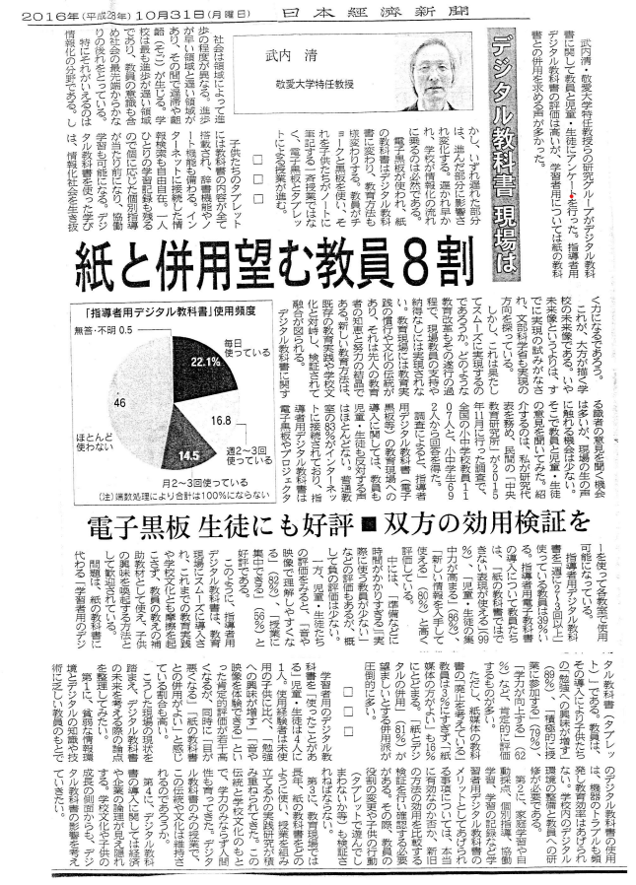

Slide 11
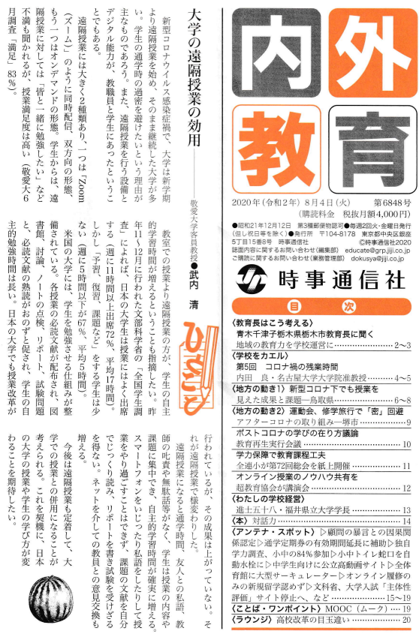

Slide 12
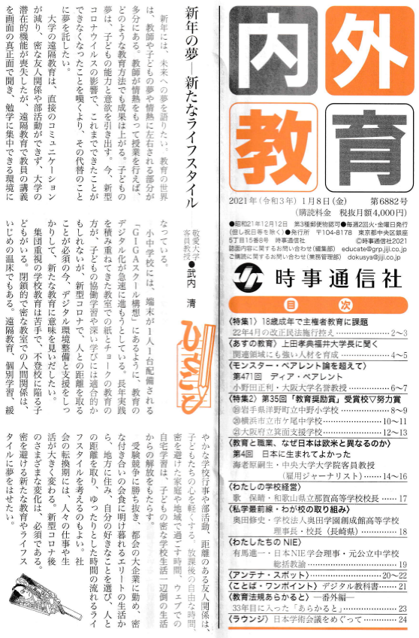

Slide 13
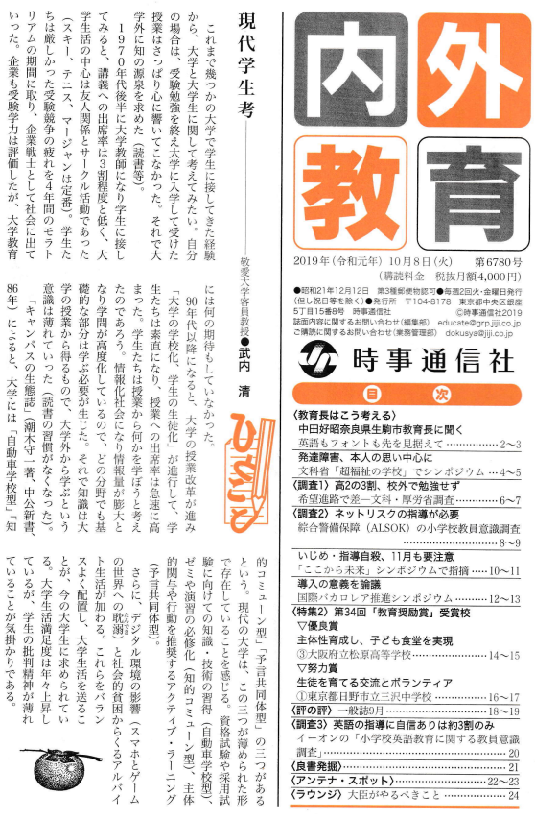

Slide 14
